Slide 1
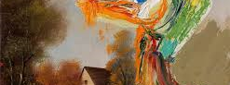
60’er-modernisme (1960-1970)
-Konfrontation & fremmedgørelse
Klaus Rifbjerg (konfrontations-modernisme)
Peter Seeberg (eksistentialisme & absurd fortælling)

Slide 2


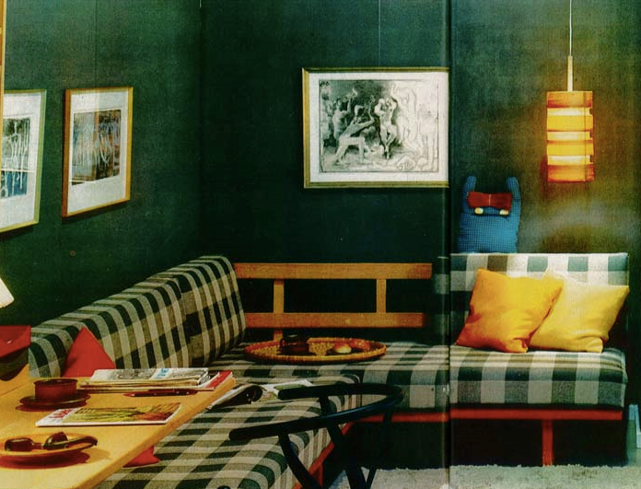
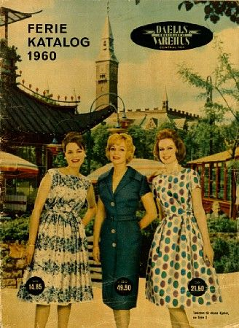
1960’ernes velstand
I slutningen af 50’erne overhalede industrien landbruget
Der var højkonjunktur (beskæftigelsen og den økonomiske vækst var høj) fra slutningen af 1950’erne til starten af 70’erne
Den stadig øgede industrialisering gjorde, at mange flyttede til byerne & byernes udkant (urbanisering). Her opstod forstæderne.
Med industrisamfundet voksede også velfærdssamfundet og middelklassen frem.
Den generelle velstand skabte en materialisme med nye behov for forbrugsvarer og tegn på status.
Bedre arbejdsvilkår og længere ferier gav folk bedre tid til at dyrke forbrug og fritidsinteresser.
Den store velstand havde dog også en bagside, og flere af tidens forfattere forholder sig kritisk til livet i det moderne samfund.

Slide 3
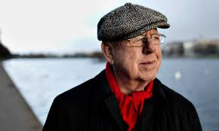
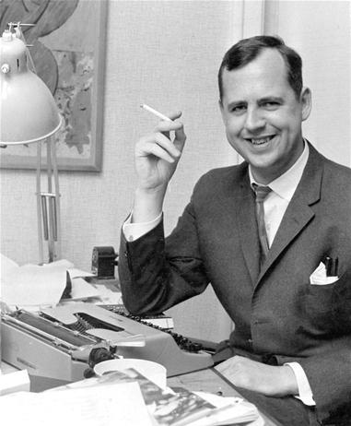
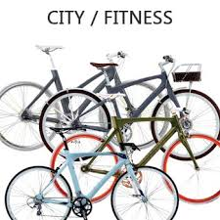

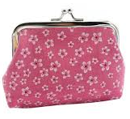
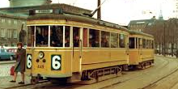
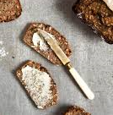
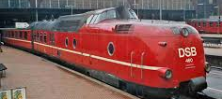

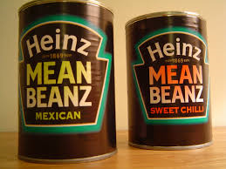
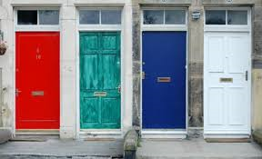
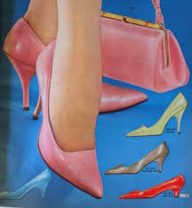
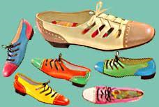

Klaus rifbjerg: ”Det er blevet os pålagt” (1963)
Hvad husker I om digtet?
Hvad går konfrontationsmodernisme ud på?
Hvordan ved I, at digtet tilhører denne strømning?

Slide 4
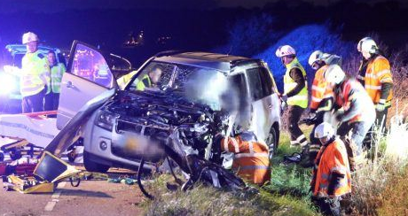
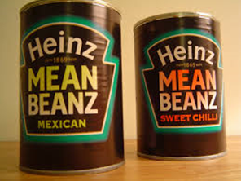

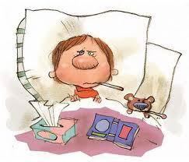

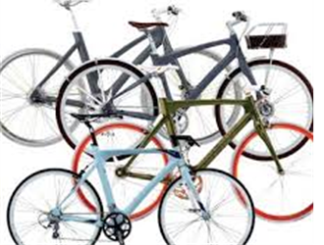


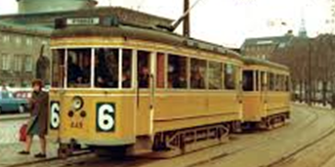
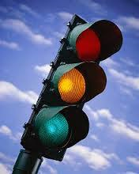
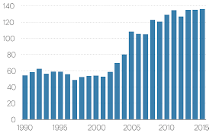
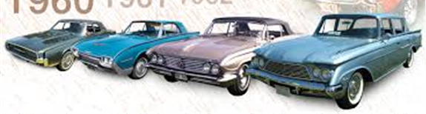
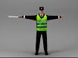
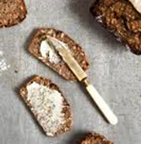

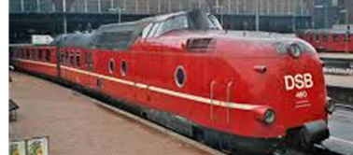
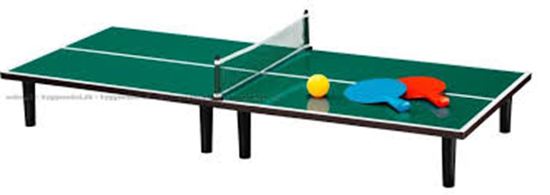
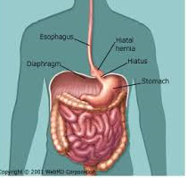

Klaus Rifbjerg: ”Det er blevet os pålagt” (1960)
3) Det er blevet os pålagt
ved omfattende viden om
det menneskelige liv
at vi skal dø
af færdselsulykker
hjertelammelse
forkalkning
cancer
cancer
samt af en række andre sygdomme
der er for specielle til at dø af
rent statistisk.
4) Men på et tidspunkt
i rækken af døråbninger
er det passende at sætte
slæverne
ud for den bestemte årsag
og æde sin tildelte død
som man hele sit liv har været
mæt af.
1) Det er blevet os pålagt
af statistikken
i et gennemsnitsliv
at åbne et meget stort antal
døre. Konservesdåser,
punge, tegnebøger, check-konti,
at lukke et meget stort antal
samme
undtagen konservesdåser
at køre med sporvogne
biler, cykler, S-tog
at slide sko
smøre rugbrød
spille bordtennis
gabe
at føle mæthed
en stadig
statistisk mæthed i mellemgulvet
gulvet
mellem kvalmen og opkastet.
2) Det er blevet os pålagt
at fjerne den tilfældige sult
den er en fiktion
forventningen
en fiktion.
Man har travlt med at åbne
døre.
Tanken om de gange man skal
gå over gaden i fodgængerfelter
uden for fodgængerfelter
ved stoplys
i kryds med levende
betjent eller
automatisk betjent
stopskilt
foranstalter gastrointestinale
forstyrrelser i form af
mæthed
manglende sultfornemmelser
profus syresekretion i
Mavesækken.

Slide 5
KONFRONTATIONSMODERNISMEN
et opgør med den tidligere periodes indadvendte litteratur, der søgte en dybere mening med tilværelsen (Heretica-modernisterne). Konfrontationsmodernisterne ser det religiøse som en flugt fra den moderne verden. De unge mener ikke, at heretica-generation tør være rigtigt moderne. For konfrontationsmodernisterne synes verden uden mening.
Målet er at møde verden i en direkte konfrontation, som gør op med de materialistiske værdier og peger på nogle af vedstandens skyggesider. Den direkte konfrontation viser sig som enkelte, detaljerede sansninger af den moderne verdens ting.
Det sproglige udtryk er provokerende, splittet og forvirrende – hvilket er med til at tydeliggøre fremmedgørelsen. Når nu man ikke tror på en sammenhæng i tilværelsen, så må det komme til udtryk i digtets form – man benytter frie vers uden rim og fast rytme.
Klaus Rifbjerg kommer med sin digtsamling ”Konfrontation” (1960) til at give navn til lyrikken i 60’er-modernismen = konfrontationsmodernismen
DIGTET: ”DET ER BLEVET OS PÅLAGT”
Skrevet på frie vers = ubunden form – afspejler modernitetserfaringen
skildrer det moderne menneskes liv. Det viser mange af de rutiner vi – og samfundet – pålægger os selv. Tilværelsen er for de fleste blevet triviel og forudsigelig. Der er ingen livslyst tilbage. Troen på, at livet vil forandre sig og blive mere indholdsrigt, er forsvundet.
Rifbjerg sætter med sin modernistiske skrivestil spørgsmålstegn ved måden, vi oplever vores liv på. Der er en håbløs stemning i digtet – man kommer til at spørge sig selv, hvad det hele skal til for, når vi nu alligevel bare skal dø af den sygdom, der rent statistisk vil ramme os.

Slide 6
DEN IKKE-RELIGIØSE EKSISTENTIALISME
Eksistentialismen beskriver mennesket som en fremmed i en absurd eller grotesk verden, som det ikke kan forstå.
Her er der tale om den ikke-religiøse eksistentialisme, som får sit gennembrud i Frankrig med forfattere som Jean-Paul Sartre & Albert Camus. Fremmedgørelse og ensomhed er nøgleordene. Deres filosofi tager på mange måder udgangspunkt i Nietzsches forestilling om en verden, hvor Gud er død.
Hvis Gud er død, er mennesket på godt og ondt stillet frit i verden. Mennesket er dømt til frihed. Iflg. Sartre bliver mennesket til dag for dag ved igennem sine handlinger at vælge sit forhold til verden. Det handler om at forholde sig til verden.
Det er således viljen til eksistens, der er afgørende. Mennesket skal foretage et bevidst valg. For Camus består det konstante valg for mennesket i overhovedet at vælge livet.
PROSAEN I 1960’ERNE
Prosaen interesserer sig – ligesom poesien – for den moderne verden. Den vender sig kritisk mod det velfærdssamfund, der er under ombygning.
De modernistiske forfattere skriver om, hvordan verden opleves som fremmed og absurd.
Flere af 1960’erne henter inspiration i den filosofiske eksistentialisme, når de vil beskrive de menneskelige følger af det nye velfærdssamfund

Slide 7
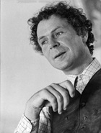
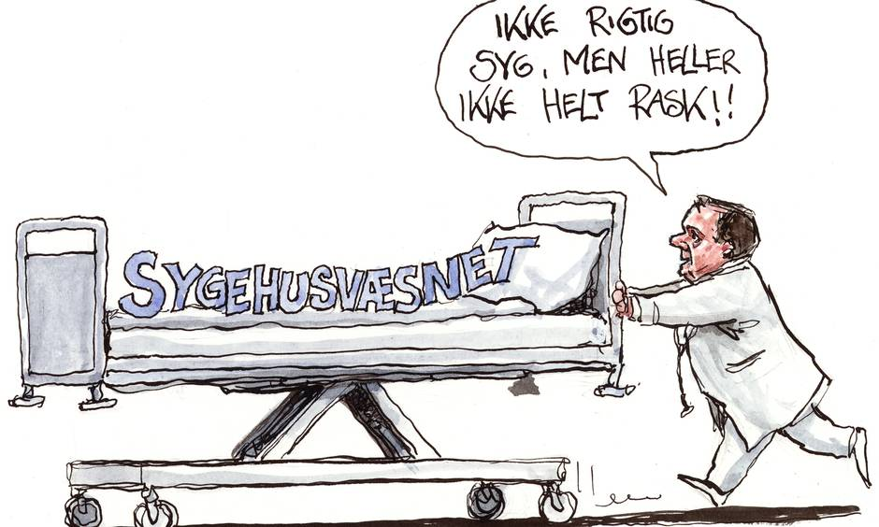
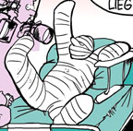
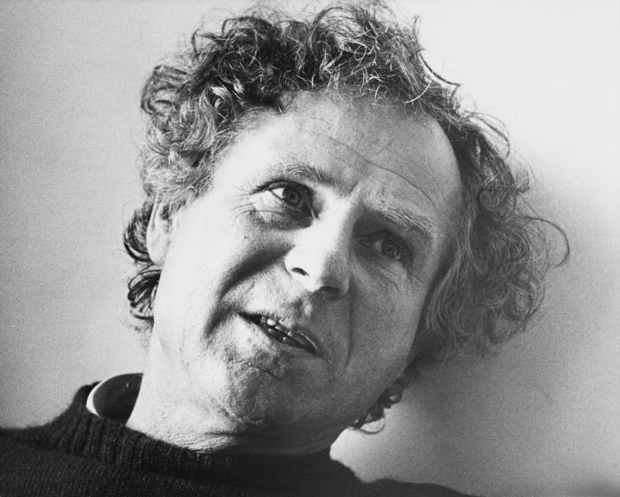
Peter seeberg: ”Patienten” (1960?)
Hvad husker I om teksten? Om tiden og den litterære strømning?

Slide 8
”patienten” – eksistentialisme & absurdisme
HANDLING
Novellen handler om en mand, der får udskiftet både kropsdele og organer pga. sygdommen ”almindeligt bortfald”. Til sidst har han også fået et kunstigt hjerte og et nyt hoved. Det får ham til at reflektere over sin egen eksistens og sin identitet – kan det stadig være ham, når han har fået udskiftet stort set alt - og hvor sidder sjælen? Disse spørgsmål kan lægevidenskaben ikke hjælpe ham med, og han ender med at godtage sin hustrus oplevelse af, hvem han er. Novellen slutter med ordene: ”Så lad det være mig”.
Patienten er en novelle, der handler om identitet og eksistens
Lægevidenskaben viser sig ikke at have svar på alt – fx hvor sjælen sidder
Fortællingen stiller flere spørgsmål, end den besvarer
Fortælleren tager et aktivt valg – hver dag – om, at han har den identitet, som hans kone ”giver” ham. Hans identitet er således bundet op på hustruens oplevelse af ham.

